Slide 1
11.1OT: Introduction of Structured Programming
OT, OT, there's never much love when we go OT.
--One Dance,Drake,2016

Slide 2
Brief Intro
一种编程模式
旨在提高程序的清晰度，质量，缩短编程时间
以大量使用结构化的流式控制概念为手段

Slide 3
Elements
Control Structrues控制结构
Subroutines子程序
Blocks区块

Slide 4
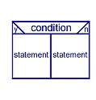
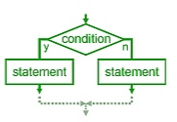
Control Structures 控制结构
Sequence
顺序结构
Selection
选择结构

Slide 5
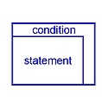
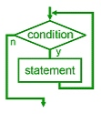
Control Structures 控制结构
Iteration
循环结构
Recursion
递归结构

Slide 6
C++中的控制结构
顺序结构：
code1;
code2;
code3;
switch (expression)
{
case /* constant-expression */:
/* code */
break;
default:
break;
}
循环结构：
for (size_t i = 0; i < count; i++)
{
/* code */
}
while (/* condition */)
{
/* code */
}
选择结构：
if (/* condition */)
{
/* code */
}

Slide 7
Subroutines子程序/子例程
程序中被频繁调用的一组指令的封装
可被单一语句调用
作为一个结构上独立的单元而非语句存在

Slide 8
Blocks区块
区块使一组语句被当作单个语句来执行。（闭合结构）
区块里可以有另一个区块。
由区块构建的编程语言中含有正式的给闭合结构的语法。

Slide 9
再来看看C++中的控制结构：）
顺序结构：
code1;
code2;
code3;
switch (expression)
{
case /* constant-expression */:
/* code */
break;
default:
break;
}
循环结构：
for (size_t i = 0; i < count; i++)
{
/* code */
}
while (/* condition */)
{
/* code */
}
条件
执行的语句/区块
条件
语句/区块的出口
执行的语句/区块
选择结构：
if (/* condition */)
{
/* code */
}
条件
条件
执行的语句/区块
执行的语句/区块
语句/区块的出口

Slide 10
结构化程序设计的成就
20世纪末，几乎所有计算机科学家都认为学习并运用结构化程序设计的概念是重要的；
（包括问题求解教师团队）
高级语言都具备或补足了编程结构（使你能进行结构化程序设计）

Slide 11
程序的正确性来自于构造而非调试。
结构化程序设计的伟大在于提出了设计正确程序的思想：
1，自顶向下，逐步求精的程序设计方法
2，贯穿始终的三种基本控制结构

Slide 12
自顶向下，逐步求精的程序设计方法
自顶向下:
程序设计时，应先考虑总体，后考虑细节；
（例：饿了，应先考虑怎样填饱肚子（总体问题），而非先排队还是先占座）
先考虑全局目标，后考虑局部目标。
（例：饿了，应先考虑需要食物的量，而非考虑如何比舍友吃的快）
不要一开始就过多追求众多的细节，先从最上层总目标开始设计，逐步使问题具体化。

Slide 13
自顶向下，逐步求精的程序设计方法
逐步细化
对复杂问题，应设计一些子目标作为过渡，逐步细化。
（例：你要在18:00至18:30之间吃完饭
分解：选择就餐方式：食堂/超市/便利店---选择交通工具:步行/骑车---选择食品:面包？便当？打饭？套餐？---确立最晚离去时间）
逐步细化的手段：模块化设计
一个复杂问题，肯定是由若干稍简单的问题构成。模块化是把程序要解决的总目标分解为子目标，再进一步分解为具体的小目标，把每一个小目标称为一个模块。（方式模块---交通模块---选择模块---时间管理模块）

Slide 14
贯穿始终的三种基本控制结构
使用三种基本控制结构构造程序
任何程序都可由顺序、选择、重复三种基本控制结构构造。
(1)用顺序方式对过程分解，确定各部分的执行顺序。
(2)用选择方式对过程分解，确定某个部分的执行条件。
(3)用循环方式对过程分解，确定某个部分进行重复的开始和结束的条件。
(4)对处理过程仍然模糊的部分反复使用以上分解方法，最终可将所有细节确定下来。

Slide 15
成就的根基： Structure Programming Thoery
这个理论认为一类控制流程图可以计算出任何可计算函数。
这类流程图应包含只由三种特殊方式（顺序，循环，选择）写就的子程序

Slide 16
The GOTO statement considered harmful.
静态程序对动态过程说：我们之间已经隔了一层可悲的厚障壁了。
静态程序好比河道，而动态过程好比河流，变量则好比河水；
人很容易认识河道，较难认识河水，极难把控河流；
人的目的是构建一条河流，让水从指定的一处（变量的定义域）流到另一处（因变量的值域）。
结构化程序设计旨在构建可见的，清晰的，连贯的水道；
而Goto，则是人为制造的暗流。它让水流的轨迹复杂而难以把控。
若人难以把控水势，水便会越界，泛滥，河流崩溃（程序出bug）。
Goto与结构化程序设计的争斗，本质上是两者的根基的不同：
结构化程序设计的根基是顺序，而Goto是乱序。
当然，如果用了能简化程序，可以用。

Slide 17
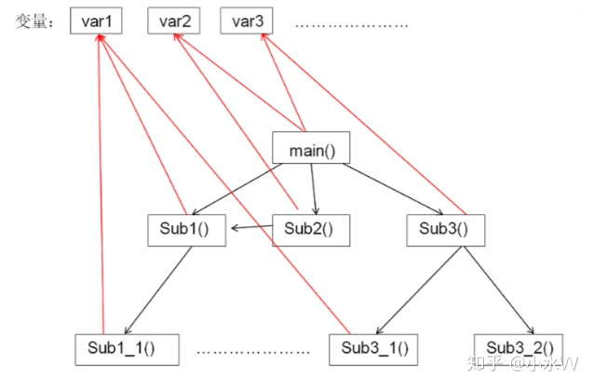
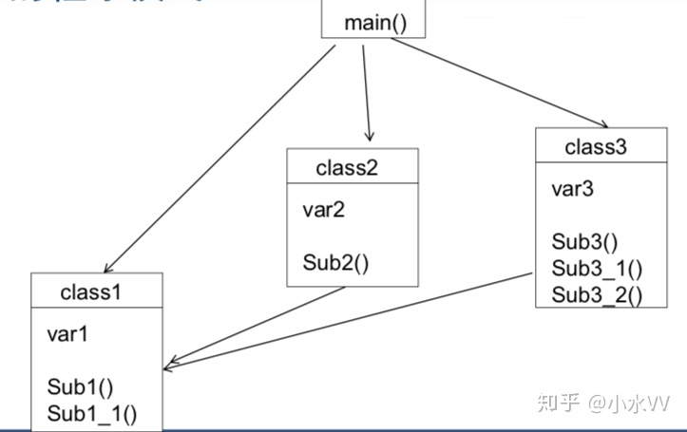
结构化程序设计与面向对象的程序设计
前者本质上是面向过程的程序设计；变量与函数的关系；“封装” “复用”
注：左图为结构化程序设计示意图，右图为面向对象的程序设计示意图

Slide 18
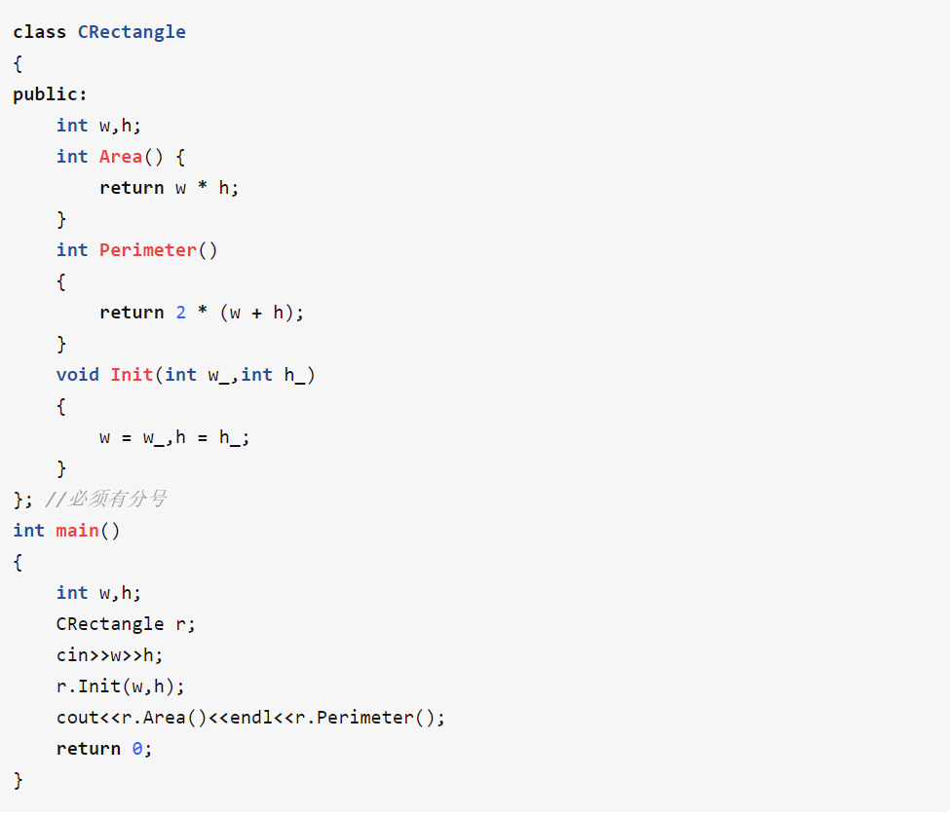
w:长度；h:宽
定义面积函数、周长函数
及变量入口（Init）
调用“CRectangle”

Slide 19
THANKS FOR YOUR LISTENING!

